Slide 1
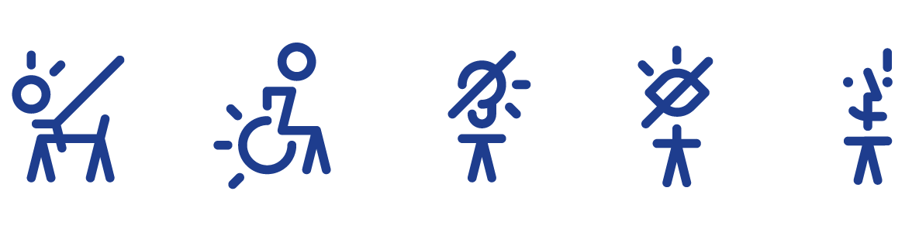
Toegankelijkheid
In een digitaal tijdperk

Slide 2
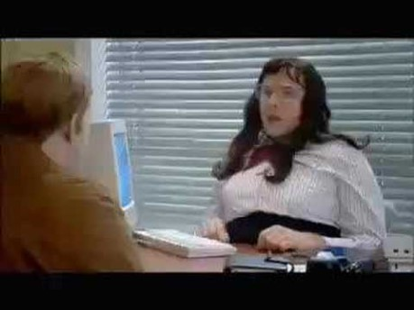
“De toegankelijkheid van een locatie of evenement heeft betrekking op het er mogen en kunnen zijn”.

Slide 3
INHOUD
BELEID
GEBRUIKERSGROEPEN
RICHTLIJNEN
TESTEN MET DINY
PLAN VAN AANPAK. Hoe verder?

Slide 4
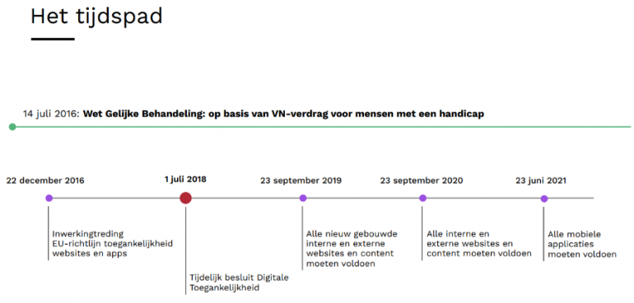
BELEID
EISEN + TOEGANKELIJKHEIDSVERKLARING = TOEGANKELIJK!
Eisen
Toegankelijkheidsverklaring
Websites, apps, intra- en extranetten
Uitzonderingen

Slide 5
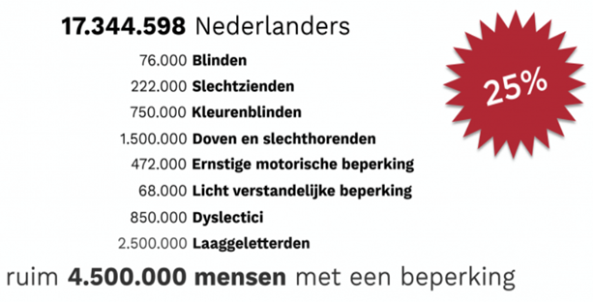
GEBRUIKERSGROEPEN
VISUELE BEPERKING
AUDITIEVE BEPERKING
COGNITIEVE OF NEURO-LOGISCHE BEPERKING
FYSIEKE BEPERKING
SPRAAKBEPERKING

Slide 6

RICHTLIJNEN
AFBEELDINGEN
ANIMATIE & VERANDERING
AUDIO & VIDEO
FORMULIEREN
GEO- INFORMATIE
NAVIGATIE
PDF
TABELLEN
TECHNIEK & CODE
TEKST
VORMGEVING

Slide 7
Afbeeldinggen | Animatie&verandering | Audio&video | Formulieren | Geo-informatie | Navigatie | Pdf | Tabellen | Techniek&code | Tekst | Vormgeving
1.1.1(A) | 2.2.1(A) | 1.1.1(A) | 1.1.1(A) | 1.1.1(A) | 1.1.1(A) | 1.1.1(A | 1.3.1(A) | 1.3.2(A) | 1.3.1(A) | 1.3.1(A)
1.3.1(A) | 2.2.2(A)) | 1.2.1(A) | 1.3.3(A) | 1.3.1(A) | 2.4.1(A) |  |  | 1.4.4(A) | 1.3.1(A) | 1.3.3(A)
2.4.4(A) | 2.3.1(A) | 1.2.2(A) | 1.4.1(A) | 1.3.2(A) | 2.4.4(A) |  |  | 2.1.1(A) | 1.4.5(AA) | 1.4.1(A)
 |  | 1.2.3(A) | 2.2.1(A) | 1.4.1(A) | 2.4.5(AA) |  |  | 2.4.1(A) | 2.4.2((A) | 1.4.3(AA)
 |  | 1.2.4(AA) | 2.4.6(AA) | 1.4.3(A) | 3.2.3(AA) |  |  | 4.1.1(A) | 2.4.6(AA) | 3.2.3(AA)
 |  | 1.2.5(AA) | 2.4.7(AA) | 1.4.4(A) |  |  |  |  | 3.1.2(AA)
 |  |  | 3.2.1(A) | 1.4.5(AA)
 |  |  | 3.2.2(A) | 2.1.1(A)
 |  |  | 3.3.1(A) | 2.1.2(A)
 |  |  | 3.3.2(A) | 2.4.7(AA)
 |  |  | 3.3.3(AA) | 1.2.1(A)
 |  |  | 3.3.4(AA) | 2.2.1(A)
 |  |  |  | 2.2.2(A)
 |  |  |  | 2.3.1(A)
 |  |  |  | 3.3.1(A)
 |  |  |  | 3.3.2(A)
 |  |  |  | 3.3.3(AA)

Slide 8
 | Afbeeldingen. | Animatie&verandering | Audio&video | Formulieren | Geo-informatie | Navigatie | Pdf-bestanden | Tabellen | Techniek&code | Tekst | Vormgeving
DINY | - | - | - | x | - | - | - | - | x | x | x
DUTCHID | - | - | - | - | - | - | - | - | x | x | x
EAG | - | - | - | x | - | - | - | - | x | x | x
eZOEF/eFLASH | - | - | - | x | - | - | - | - | x | x | x
GSA | - | - | - | - | - | - | - | - | x | x | x
I&R | - | - | - | x | - | - | - | - | x | x | x
KopieID | - | - | - | - | - | - | - | - | x | x | x
NieuweWetten | - | - | - | - | - | - | - | - | x | x | x
RITS | - | - | - | - | - | - | - | - | x | x | x
RIVM-LCI | - | - | - | - | - | - | - | - | x | x | x
RWS Keringen | - | - | - | - | - | - | - | - | x | x | x
Serviceinfo | - | - | - | x | - | - | - | - | x | x | x
Tweede kamer | - | - | - | x | - | - | - | - | x | x | x
VCP APP | - | - | - | x | - | - | - | - | x | x | x

Slide 9



Testen met Diny
Basis navigatiefuncties verkennen
Verschil Android en iOS: reputatie iOS: Hamburgermenu-knop, Afkortingen vs. woorden lezen, Spinner benoemen, ‘Heb ik ook’ icoon niet herkennen
Diny, eZoef/eFlash, Serviceinfo en Tweede kamer.
Basis navigatiefuncties verkennen
Verschil Android en iOS: reputatie iOS
Hamburgermenu-knop
Afkortingen vs. woorden lezen
Spinner benoemen
‘Heb ik ook’ icoon niet herkend
App is niet leesbaar door de Voiceover (iOS)

Slide 10

Plan van aanpak
Overzicht
1e beoordeling
Toegankelijkheidsonderzoek per app incl alle eisen
Maatregelen
Hoe verder?
Hoe toegankelijke apps te bieden:
Overzicht
1e beoordeling
Toegankeijkheidsonderzoek
Maatregelen
Toegankelijkheidsverklaring
Continue verbetering
Toegankelijkheidsverklaring
Continue verbetering

Slide 11

Vragen?

